Slide 1
Презентация на тему «Методы компьютерной стеганографии. LSB-метод»
Подготовил студент
Группы: ПИН-Б-О-Д-2021-1
Салов Артём Владимирович

Slide 2

Что такое стеганография?
Стеганография — это область информационной безопасности, посвященная скрытой передаче данных с минимизацией заметности факта их существования. В отличие от криптографии, которая фокусируется на шифровании данных для защиты от несанкционированного доступа, стеганография стремится сохранить конфиденциальность, скрывая сам факт наличия информации.

Slide 3
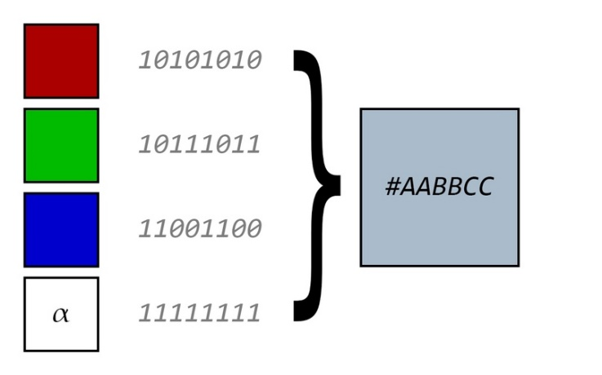
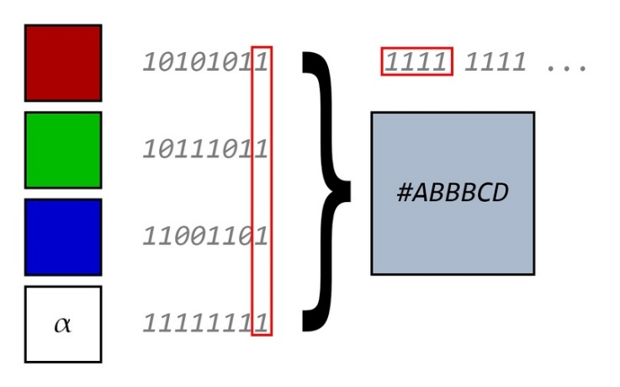
LSB-метод
LSB-метод в стеганографии представляет собой эффективную технику внедрения скрытой информации в цифровые носители, такие как изображения, аудиофайлы или видео, путем модификации наименее значащих битов этих данных. Акроним "LSB" расшифровывается как "Least Significant Bit" (наименее значащий бит). Этот метод основан на простой, но мощной идее: заменять наименее значащие биты в бинарном представлении пикселей (в случае изображений) или отсчетов (в случае аудиофайлов) на биты скрытого сообщения.

Slide 4
Плюсы и минусы LSB-метода.
-
+
Невидимость для человеческого восприятия
Простота реализации
Универсальность
4. Отсутствие необходимости в дополнительных ключах
Низкая устойчивость к стеганализу
Ограниченная вместимость данных
Чувствительность к сжатию
Не устойчив к некоторым видам атак
Неэффективность при работе с текстом
Ограниченность в контексте видео- и аудиостеганографии

Slide 5


Способы стеганоанализа и защиты от него

Slide 6
Спасибо за внимание!

Slide 7
Презентация на тему «Обеспечение безопасности при использовании мобильных устройств в корпоративных ИС»
Подготовил студент
Группы: ПИН-Б-О-Д-2021-1
Салов Артём Владимирович

Slide 8

Текущий статус мобильных технологий в корпоративных ИС
Быстрое развитие рабочих приложений
Тенденция к гибкому рабочему графику
Безопасность и управление устройствами (MDM)
Интеграция технологий искусственного интеллекта (ИИ)
BYOD (Bring Your Own Device)
Расширенная реальность (AR) и виртуальная реальность (VR):

Slide 9

Угрозы безопасности мобильных устройств
Потеря устройств
Несанкционированный доступ
Вредоносные приложения
Фишинг и социальная инженерия
Неаккуратное использование устройств
Угрозы сетевой безопасности
Утрата управления утерянным устройством
Недостатки в управлении устройствами (MDM)
Низкая осведомленность сотрудников

Slide 10

Разработка политик безопасности для мобильных устройств
Цели политики безопасности
Управление устройствами
Аутентификация и авторизация
Шифрование и безопасность данных
Обучение и осведомленность
Аудит и мониторинг
Политики использования

Slide 11

Обучение персонала и повышение осведомленности о безопасности
Разработка обучающих программ
Создание ресурсов
Организация сессий
Проверки и тестирование
Активные кампании
Поддержка службы безопасности

Slide 12
Спасибо за внимание!

Slide 13
Презентация на тему «Создание блоков в сети Биткоин»
Подготовил студент
Группы: ПИН-Б-О-Д-2021-1
Салов Артём Владимирович

Slide 14

Основные принципы работы сети Биткоин
Сеть Биткоин представляет собой децентрализованный механизм обмена цифровыми активами, основанный на инновационной технологии блокчейн.
Блокчейн представляет собой цепочку блоков, каждый из которых содержит информацию о транзакциях.
Эта цепочка хранится на рас-пределенной сети компьютеров, что обеспечивает прозрачность и наде-жность.

Slide 15
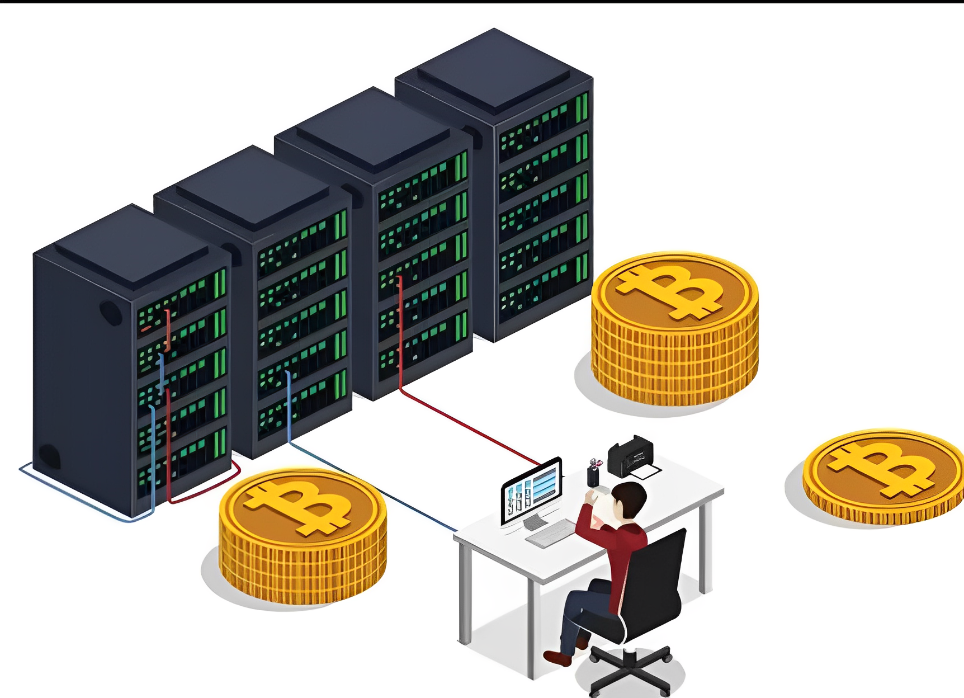
Майнинг и майнеры в сети Биткоин
Майнинг – это процесс решения математически сложных задач, известных как "Proof-of-Work" (доказательство выполнения работы), с целью добавления нового блока в блокчейн.
Майнеры соревнуются между собой за возможность добавить следующий блок. Это достигается путем решения криптографической задачи.
Успешный майнер получает право добавить блок и получает вознаграждение в виде новых биткоинов и комиссий от транзакций.

Slide 16
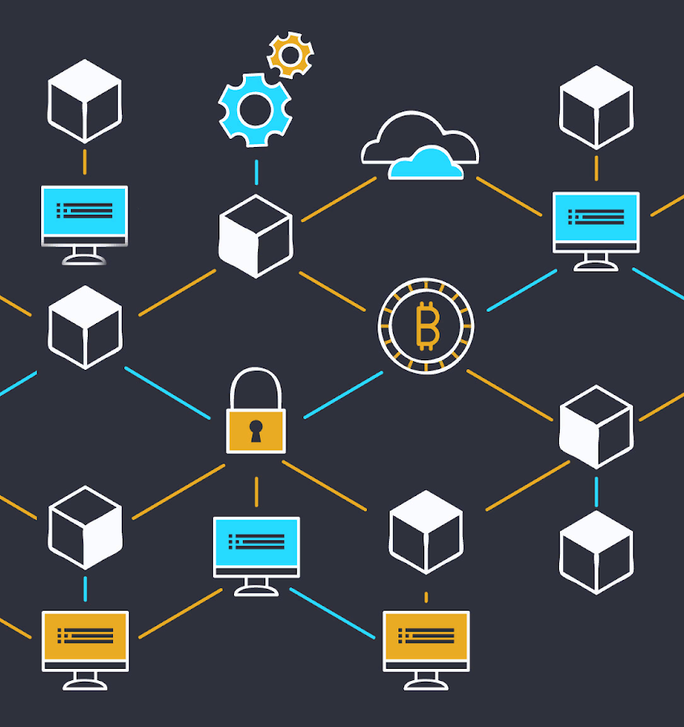
Криптографические аспекты при создание блоков и проблемы при создании блоков в сети Биткоин
Криптографические аспекты:
1. Применение хэш-функций в блокчейне.
2. Роль нулевых битов (Proof-of-Work) в процессе майнинга
3. Обеспечение безопасности блокчейна через криптографию
Проблемы и вызовы при создании блоков:
Проблемы масштабируемости и способы их решения
Экологические и энергетические аспекты майнинга
Влияние высоких комиссий на процесс создания блоков

Slide 17
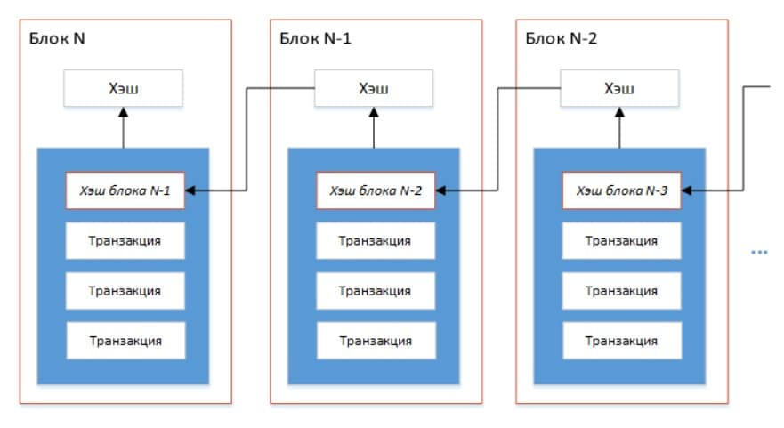
Структура блока и транзакции в сети Биткоин
Структура блока в сети Биткоин:
Как формируются транзакции внутри блока
Размер блока и проблемы масштабируемости
Мерклевские деревья и их роль в обеспечении целостности блока
Транзакции в сети Биткоин:
Структура транзакции
Входы и выходы транзакции
Подписи и удостоверения подлинности в транзакциях

Slide 18
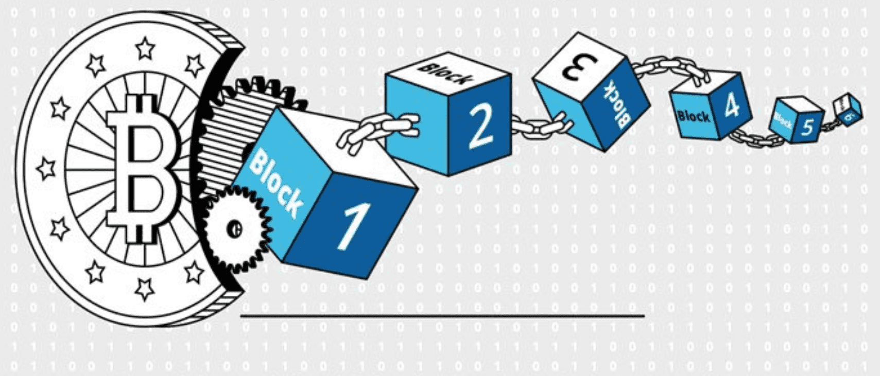
Будущее создания блоков в сети Биткоин
Тенденции и направления развития технологии
Исследования и предложения по улучшению процесса создания блоков
Возможные изменения и обновления протокола Биткоин

Slide 19
Спасибо за внимание!

